Slide 1
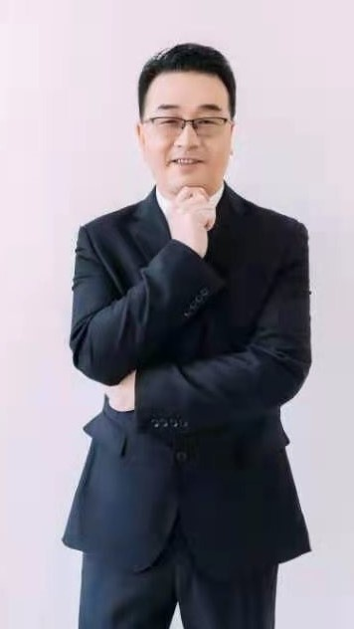
校长谢徽：
履历风采：
●2012年、2013年、2022年全国中学生作文大赛优秀辅导教师。
●第七届全国少年儿童书信文化活动陕西赛区优秀辅导教师。
●汉中市第六届名师。
●汉中市高中语文学科带头人。
●2017年陕西省高考作文阅卷组组长。
●曾任陕西省汉中龙岗学校高中部副校长、党支部书记。
●曾任陕西省汉中龙岗学校高中部校长。
●现任丽江上海新纪元学校常务副校长。
●2013—2018年所教学生共有44人考入北大、清华
●主管汉中市龙岗学校2014届共有10人考入清华、北大。
●主管汉中市龙岗学校2017届共有15人考入清华、北大，所教学生张逸以715分勇夺汉中市2017年理科状元，排陕西省第4名；李雨欣同学以714分的成绩，排陕西省理科第7名。
●主管汉中市龙岗学校2018届共有19人考入清华、北大.
●2021年丽江市委设立谢徽专家工作站。

